Slide 1

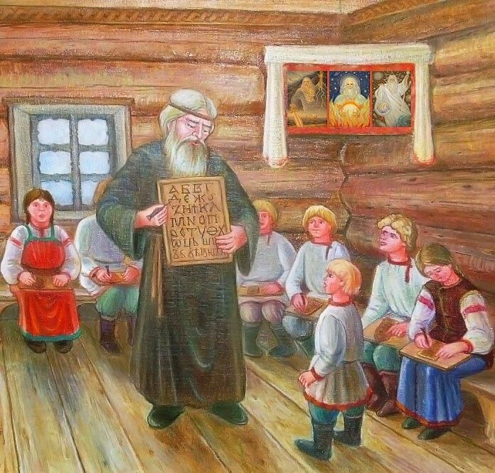
Как учились в старину

Slide 2
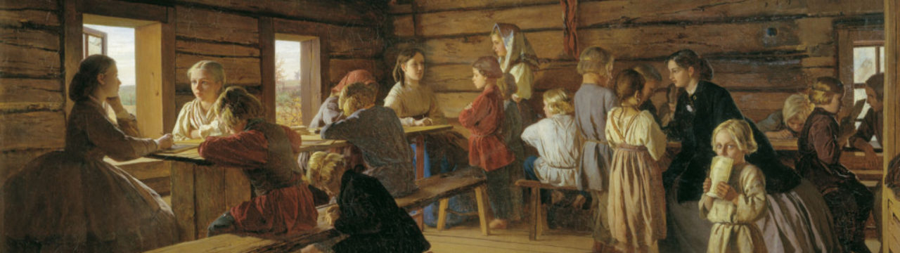
Как появилась школа: от Древней Руси до современности

Slide 3
Первые школы на Руси
988 год — это время крещения Руси и зарождения школьного образования.
Князь Владимир Святославович издаёт указ: дети бояр должны учиться книжному делу. Так появилась школа под названием «Книжное учение». Там учеников делили на небольшие группы, и в каждой был свой учитель грамоты и чтения.
программу утверждал сам князь Владимир.
Спустя столетие, в 1086 году, Анна Всеволодовна, сестра Владимира Мономаха, открыла первое женское училище при церкви, где девочки из зажиточного населения обучались грамоте, чтению и пению.
В начале XV века на смену церквям при монастырях приходят частные школы — «Мастера грамоты», которые стали новым этапом в развитии обучения на Руси. Там обучались мальчики богатых родителей, в программу входило письмо, чтение и зарубежная литература.
Во время татаро-монгольского ига произошёл регресс образования, и развитие обучения сильно замедлилось. Только школы при церквях продолжали вести мало-мальскую образовательную деятельность.

Slide 4
Школы в допетровской России
До Петра I развитие образования шло медленно. Изредка открывались частные школы, а также была создана Славяно-греко-латинская академия — первое высшее учреждение в стране.
Для знатных мальчиков 8-12 лет открылись училища, где обучение строилось по особым сборникам школьных правил — «Азбуковникам». Сначала изучалась письменность, затем уроки становились более разнообразными. В этих учебных заведениях изучали «семь свободных художеств»:
грамматика
диалектика,
риторика
церковное пение
землемерие
география
звёздознание

Slide 5
Школьное образование при Петре I
Значительные изменения в обучении произошли при Петре I. Он провёл реформу образования, которая коснулась многих аспектов в развитии школ в России:
В 1701 году открыл школу математических и навигационных наук. В ней учились мальчики всех сословий с 12 лет. После освоения программы дети бедных родителей шли служить, а дети бояр поступали в «верхнюю» школу. Такие юноши учили немецкий язык, географию и навигацию.
В 1714 году появились цифирные школы. Ученики углублённо изучали математику и геометрию. К 1723 году в стране было порядка 42 таких школ.
В 1724 году Пётр I учредил Академию наук, но открылась она год спустя, уже после его смерти. Академия состояла из гимназии и университета. В гимназии дети учились 7 лет, изучали латынь, немецкий и французский языки, историю и географию.
При Петре Первом произошла школьная реформа — основное образование стало доступно всем, кроме крестьян. В школах появились новые предметы, во всех учебных заведениях делался упор на математические знания.

Slide 6
Смольный институт Екатерины II
До Екатерины II фактически учиться могли только юноши (робкие попытки Анны Всеволодовны — не в счёт). В 1764 году право получить образование дали и девушкам.
Императрица открыла Смольный институт — Воспитательное общество благородных девиц:
В 6–9 лет девочек обучали математике, иностранным языкам, творчеству.
В 9–12 лет в программу входило изучение истории и географии.
В 12 лет девушки читали познавательную литературу, практиковались в ведении хозяйства, постигали азы физики, архитектуры и скульптуры.
В 15–18 лет ученицы завершали обучение и повторяли все предметы, углублённо изучали закон божий.
Мужское образование в России также получило новую веху при Екатерине II. Шляхетский сухопутный кадетский корпус, основанный в 1732 году, работал по новым правилам. Образование для юношей отличалось от женского:
Мальчики учились с 5 лет до 21 года — более долгий срок обучения.
Упор был на точные науки — физику, химию, военное искусство.
Изучали юриспруденцию и государственную экономию.
Под влиянием французского просвещения юноши обучались танцам, творчеству и фехтованию.

Slide 7
Школьная система XIX века в России
Приходские училища для бедного населения. Обучение длилось 1 год. Ученики с 6 лет изучали чтение, религию и письменность. Проходили подготовку к поступлению в уездные училища.
Уездные училища принимали мальчиков 7-8 лет. Учёба шла 2 года, дети изучали около 15 предметов, в числе которых были черчение, геометрия, арифметика.
Гимназии. В них могли учиться только дети дворян для подготовки к службе или поступлению в университет. Обучение было насыщенным: философия, экономика, математика, этика и многое другое. В гимназиях были не только учителя, но и контролёры, следившие за поведением. Всего в стране было пять гимназий.
Университеты считались привилегированными учебными заведениями и функционировали только в Москве и Санкт-Петербурге.

Slide 8
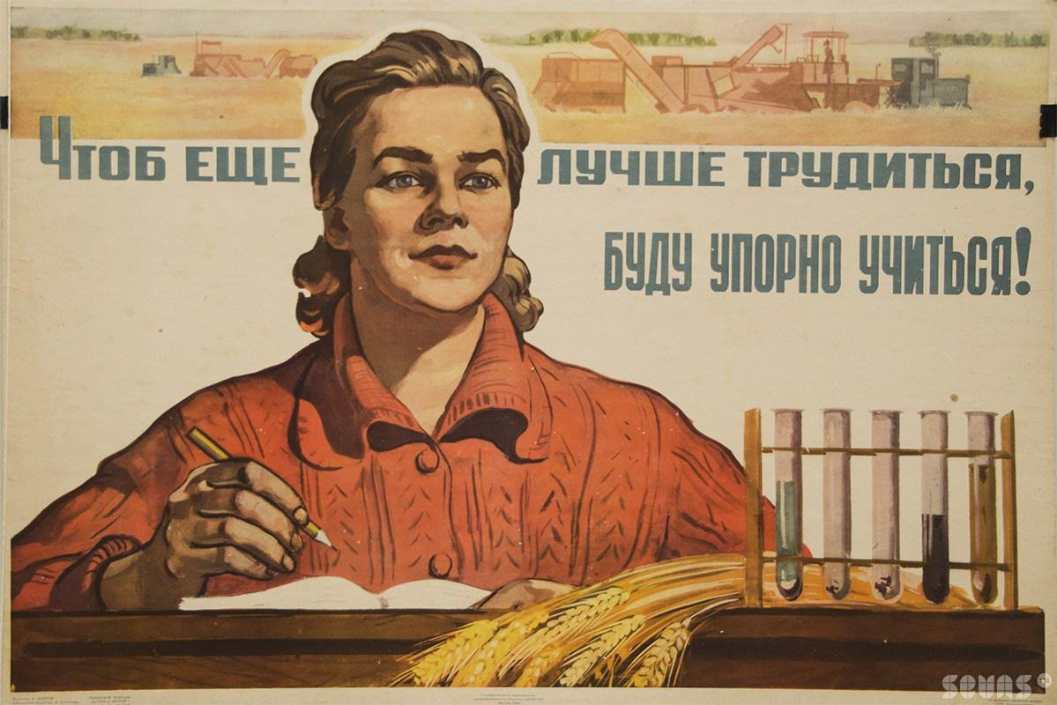
Школа советского периода
Становление советской системы образования можно разделить на следующие этапы:
В 1918 году были приняты
«Положение о единой трудовой школе» и «Декларация о единой трудовой школе».
Введён запрет на религиозные учения. Школа стала двухступенчатой: на первой ступени обучали детей с 8 до 13 лет, на второй — с 14 до 17 лет.
Открылись бесплатные трудовые школы, где изучали письмо, чтение, математику, но уклон был на труд.
В 1930-х годах школа стала авторитарной — утратилась ценность личности и главной целью обучения стало воспитание коммунистов. В это время введено обязательное начальное образование.
В годы войны образование пережило сильный кризис — не хватало учителей, учебной литературы, ученики работали на заводах.
В 1958 году началась школьная реформа. Обучение стало 10-летним, а получение среднего образования — обязательным.
С 1980 года дети стали обучаться 11 классов. Введена система поощрения в виде медалей.

Slide 9
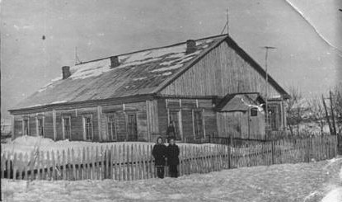
Наша школа до 1980 года

Slide 10
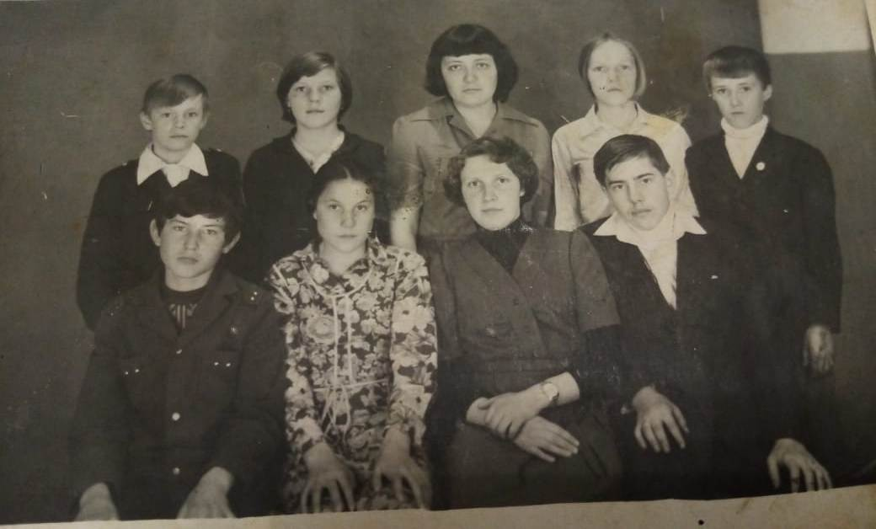
Наши учителя
Учитель математики Татьяна Ефимовна и ее ученица
(наш учитель начальной школы) Анастасия Леонидовна

Slide 11

Новая школа в России

